Slide 1
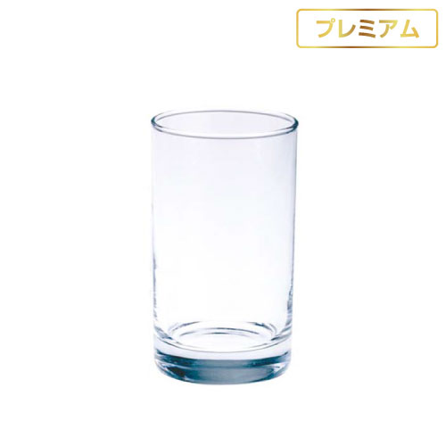
【提案書】
8オンスグラスタンブラー(ストレート型)
特徴
【プレミアム】スタンダードなサイズ感とシンプルなデザインの、定番グラスタンブラー。透明度の高い日本製ソーダガラスを使用しており、高級感があるためプレゼント用などにもおすすめ。
納期
納期スペース
仕様
サイズ ：口径63ｘ高さ108mm
容 量 ：240ml
重 量 ：約170g
生産国 ：日本製／ソーダガラス
お見積
お見積りスペース

